Slide 1
Муниципальное дошкольное автономное образовательное учреждение детский сад общеразвмуниципального образования Кореновский РАЙОН ивающего вида№11б
Презентация к интегрированной НОД
«Мы модельеры – дизайнеры»
Автор: Аллахвердян Жанна Владимировна, воспитатель

Slide 2
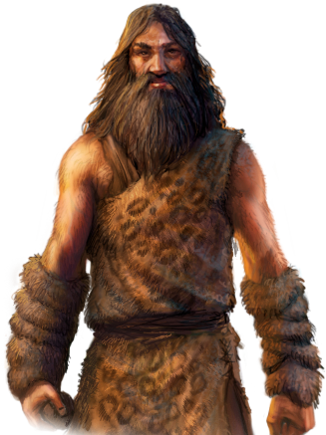

Slide 4
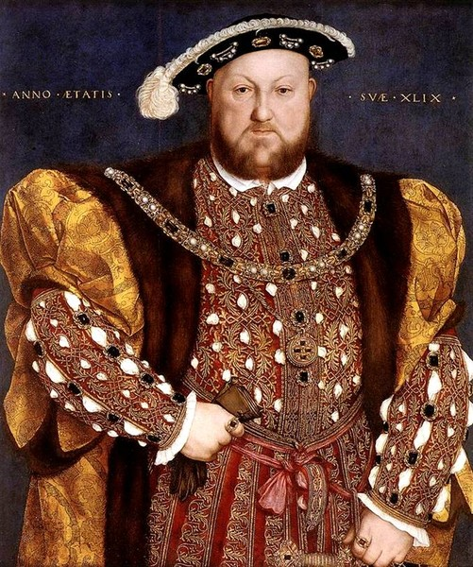

Slide 5
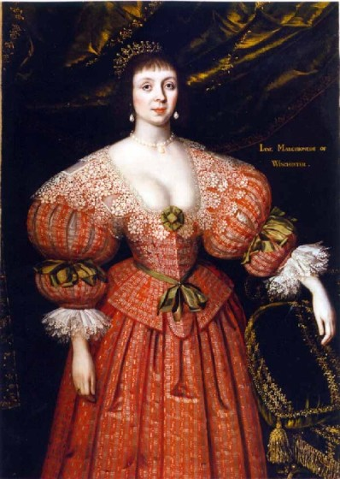

Slide 6
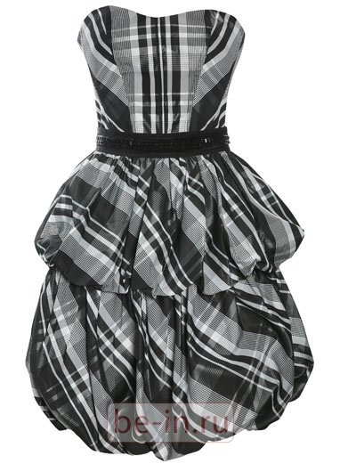
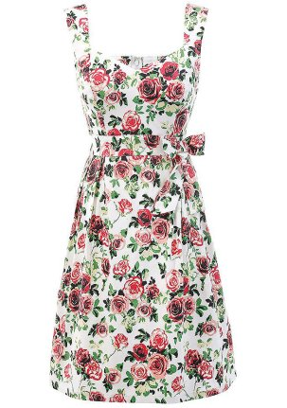

Slide 9
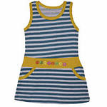
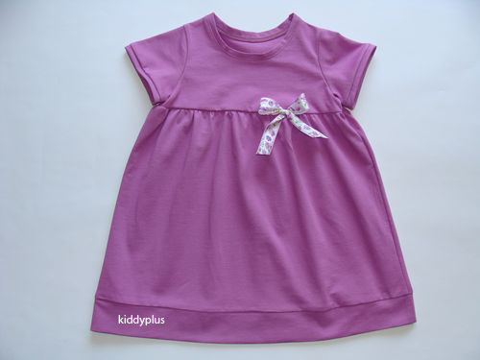
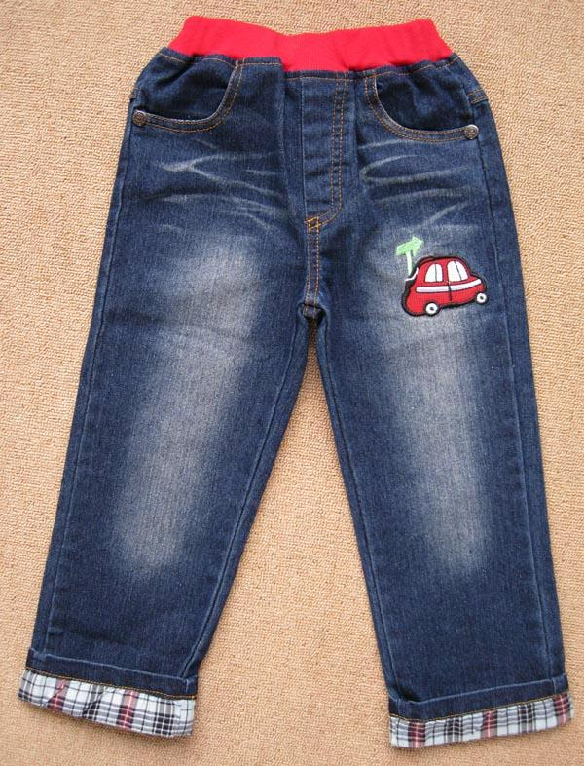
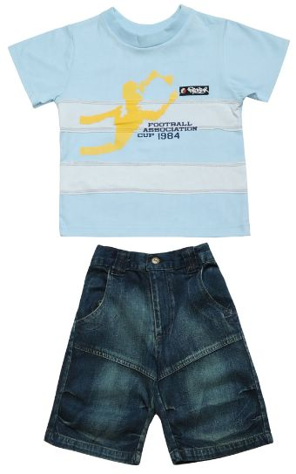

Slide 11
